Slide 1





스마트인재개발원 빅데이터 A반
이
럴수가!
!!!!
포브스 선정
!2022 올해의 게임!
미니 프로젝트 하다가 포켓몬 챔피언이 된 사연.ssul
너무너무 재밌다!!!!
팀 푸른댕댕이
김정훈 나태린 오해준 이현지 전장훈

Slide 2


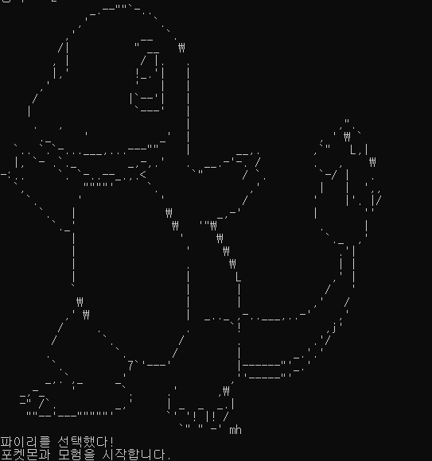
프로젝트 소개
포켓몬과 함께 모험을 떠나며 포켓몬을 성장시키고, 대결하는 게임

Slide 3

프로젝트 일정
03.16 (수)
03.17 (목)
03.18 (금)
03.19 (토)
03. 20 (일)
-아이디어 회의
-역할 분담
-유스케이스
작성
-테이블 명세서
작성
-서버 구축
-데이터베이스 테이블 생성 및 이클립스 연동
-메소드 제작
-MVC 패턴
활용하여
메인 페이지 구축
-코드 간결화
-실행 확인 및
오류 수정
-PPT제작
-발표 준비

Slide 4










프로젝트 설계
유스케이스 다이어그램
-야생 포켓몬 출몰
-야생 열매
-NPC와 대화
-라이벌과 대결
모험하기
회원가입
-포켓몬 센터 방문
-포켓몬과 밥 먹기
-포켓몬 상태 확인
휴식하기
사용자
스타팅 포켓몬 선택
- 불러오기
로그인
-패배 시 메인 페이지로
-승리 시 게임 종료
관장에게 도전하기
종료
-DB에 데이터 저장
저장하기
시작 페이지
메인 페이지

Slide 5
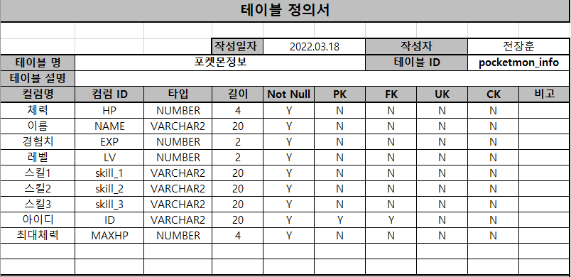
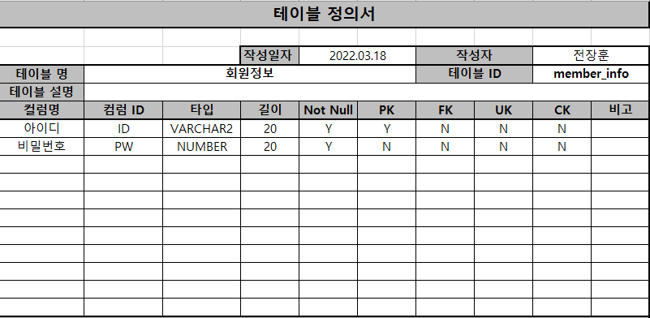
프로젝트 설계
테이블 명세서

Slide 6
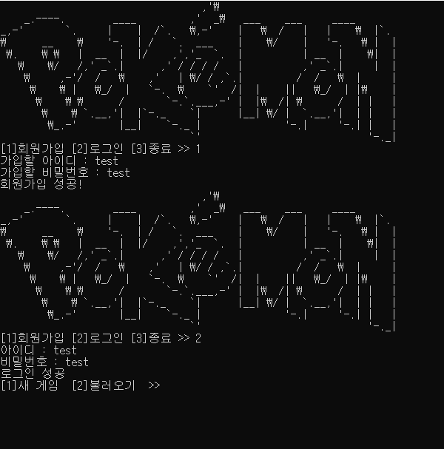

세부 구현 내용
회원 가입 및 로그인
회원 가입 시, 사용자가 입력한 아이디/비밀번호가 DB 테이블에 저장
로그인 시, DB에 저장된 정보에 기초하여 일치하면 로그인이 성공함

Slide 7
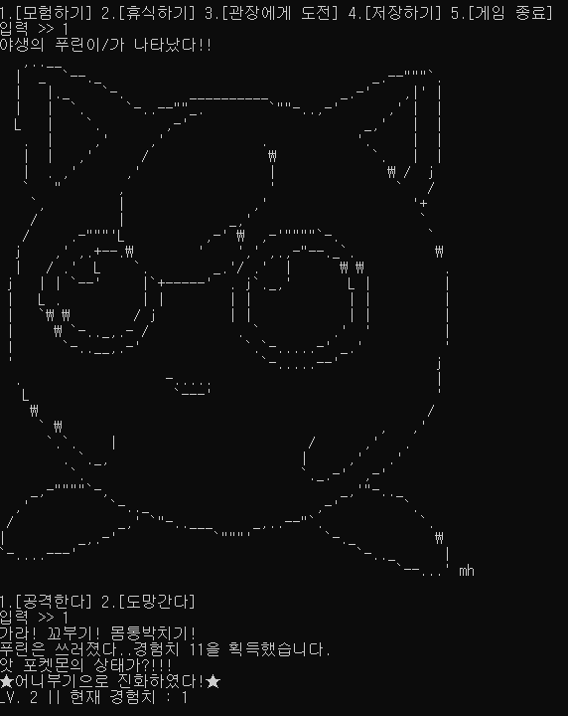
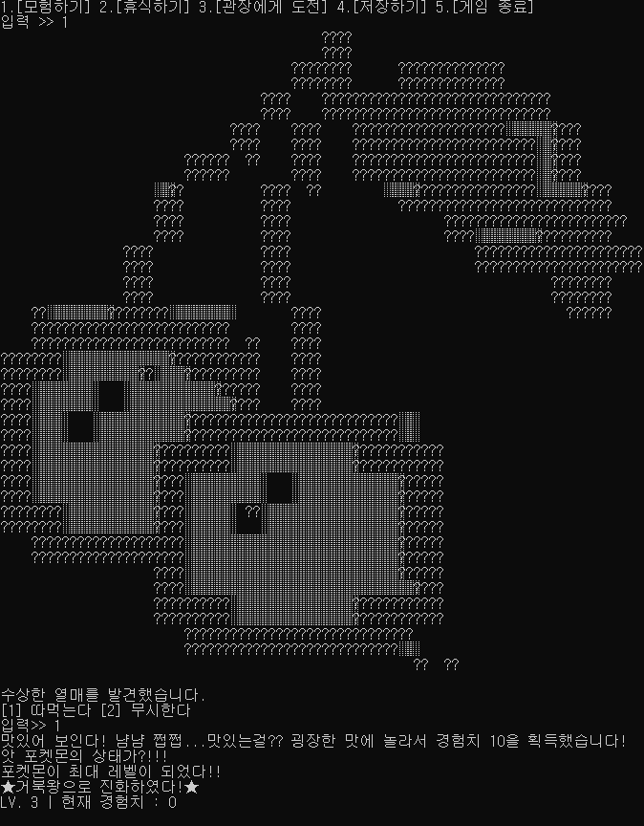

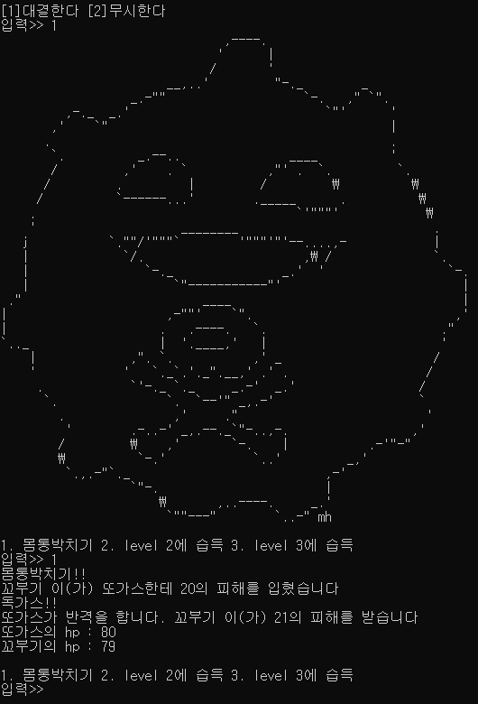
세부 구현 내용
모험하기 기능
야생 포켓몬 출몰
야생 열매
NPC와 대화
라이벌과 대결
랜덤한 야생 포켓몬과
조우하여 전투를 진행
열매 섭취 시
랜덤한 효과 획득
NPC가 내는 퀴즈를
맞추면 경험치를 획득,
오답일 시 패널티
라이벌 ‘바람’이와 전투에서
적절한 스킬을 사용하여
승리 시 경험치를 획득

Slide 8
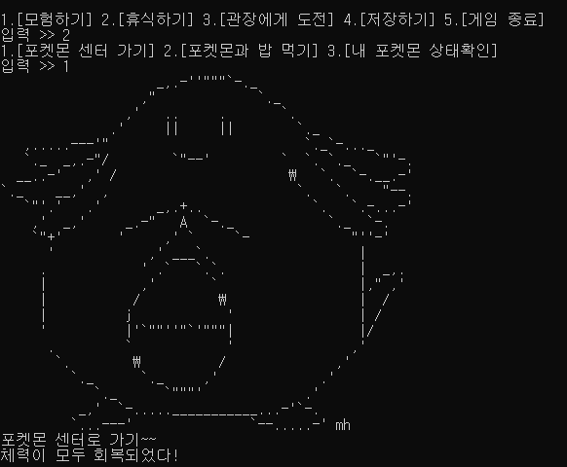
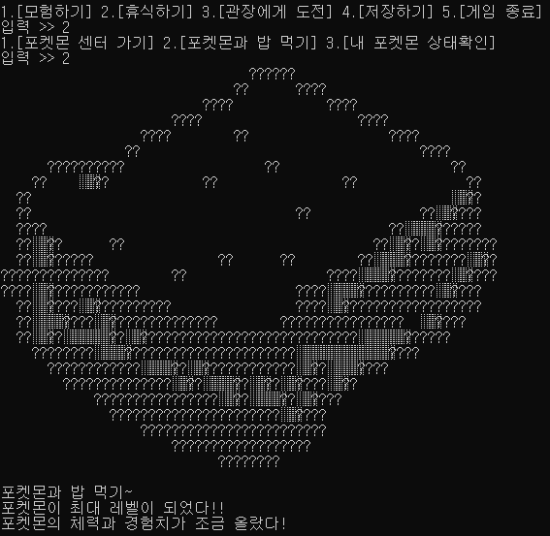
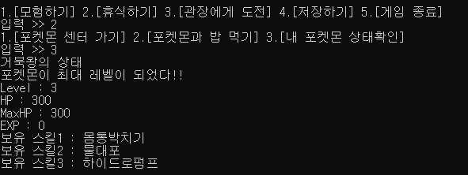
세부 구현 내용
휴식하기 기능
포켓몬 센터
포켓몬과 밥 먹기
포켓몬 상태 확인
포켓몬의 체력을 회복시킴
소량의 체력과 경험치
동시 획득
포켓몬의 현재 체력, 레벨,
경험치 등의 정보를 출력

Slide 9
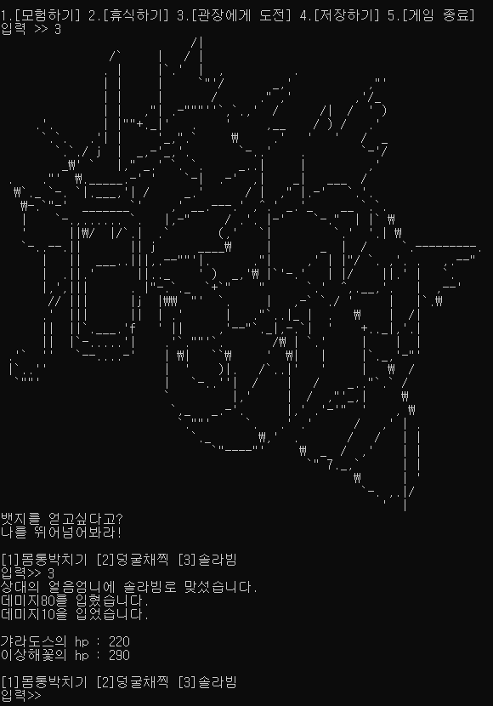
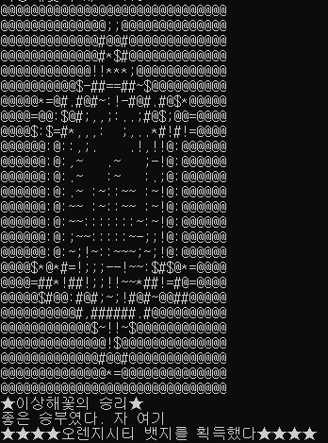
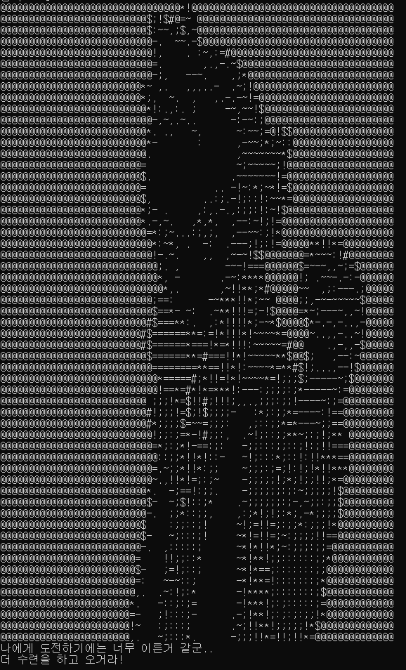
세부 구현 내용
관장에게 도전하기 기능
특정 레벨
도달 시
특정 레벨에 도달하면 관장에게 도전 가능
포켓몬 스킬 사용 시 랜덤으로 데미지를 주고 받으며,
상대 포켓몬의 체력이 0이 되면 승리 후 뱃지 획득

Slide 10


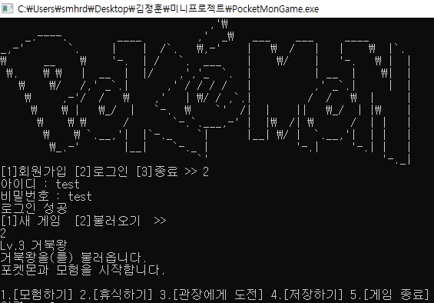
세부 구현 내용
저장 및 게임 종료
메인 페이지에서 ‘저장하기’ 선택 시
DB에 포켓몬의 정보가 저장됨
시작 페이지에서 불러오기를 통해
저장된 데이터를 불러와 모험을 이어갈 수 있음

Slide 11





조원 및 역할 소개
김정훈
나태린
오해준
이현지
전장훈
-유스케이스
작성
-테이블 명세서 작성
-자바 코드 작성
-발표
-전체 디자인
-자바 코드 작성
-DB구현 및
연동
-자바코드 작성
-PPT 제작
-유스케이스
작성
-테이블 명세서 작성
-자바 코드 작성
-버그 수정
-조장
-프로젝트 총괄
-버그 수정
-발표 보조

Slide 12
감사합니다!

